Slide 1
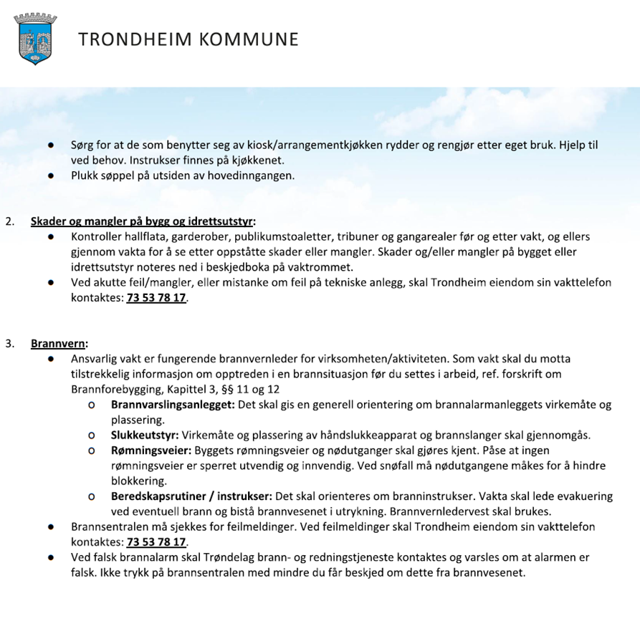

Slide 2
GENERELL INSTRUKS: 1.vakt. Åpning av hallen.
Åpning av hovedinngang iht. koder fra lagets hallkontakt. I nøkkelboks til høyre for hovedinngang ligger nøkkelkort.
Ha ALLTID nøkkelkortet på deg til vaktskifte/ stenging.
Åpning av vaktbod med nøkkelkort. Døren låses opp og stenges ved bruk av nøkkelkort.
Nøkler til alle funksjoner henger i nøkkelskap i vaktboden inkludert hovednøkkel.
Ta på vest og vær synlig for alle i hallen.
Sett deg inn i branninstruks og kontroller branntavle for feilmelding. Ligger i perm i vaktboden.
Skriv deg inn i besøksprotokollen øverst på siden og merk av for gjennomført opplæring.
Senk skillevegg mellom håndballflatene. Nøkkelbryter ved brannskap mellom garderobe 2 og 3.
Slipp inn utøvere og lag. Hoveddør kan settes i åpen posisjon ved å endre stilling på bryter på dørpumpen. Vurder vær, temperatur og vind.
Trenere skal signere besøksprotokollen.
Dør mellom gang og hall settes i åpen posisjon ved å endre stilling på bryter på dørpumpen.
Dør mellom gang og hall har samme åpningsprosedyre som hovedinngang.
Sørg for at lagene tar med seg ALT når de forlater hallen.
Se over vaktinstruks. A3 ark med navn på tilsynsvakter og arbeidsoppgaver. Ligger i vaktboden. Kryss av gjennomførte oppgaver.
Feil, avvik eller andre beskjeder til driftsansvarlig skrives i Beskjedboken som ligger i vaktboden.
Garderober holdes i utgangspunktet stengt i ukedagene. Se over garderober. De brukes på dagtid. Avvik noteres i Beskjedboken.
Garderober kan åpnes i forbindelse med kamper i helgene. Ryddes etter bruk.
Sørg for at neste vakt har blitt opplært i branninstruks og vaktinstruks.
Ved evakuering er samlingspunkt på den store parkeringsplassen utenfor Leangenhallen.

Slide 3
Siste vakt. Stenging av hallen.
Relevant informasjon. Se over instruks for 1.vakt.
Heis opp skillevegg mellom flatene. (3 meter over gulvet er nok) Nøkkelbryter ved brannskap mellom garderobe 2 og 3.
Heis opp basketkurver. Nøkkelbrytere over vasken inne i hallen.
Tøm søppel fra alle dunker, og rydd alle rom og flater for søppel og gjenglemt utstyr. Hall, WC og garderober.
Kontroller om det er tomt for papir og såpe. Hall, WC og garderober
Støvsug matten i gangen ved behov. Støvsuger står i bøttekott.
Mopp hallen og gangsoner i hallen ved behov. Bruk kost og støvbrett(står i bøttekott) for å få opp rask.
Gjenglemte ting legges inne på LAGER, bod nærmest vaktboden.
Kast søppel i containeren som står bak hallen. Husk å ta med deg nøkkel til hengelåsen og nøkkelkort
Inngangsdør bak hallen åpnes med nøkkelkort, som hovedinngangen.
Avkryss kommunal vaktinstruks. A3 ark med navn på tilsynsvakter og arbeidsoppgaver. Ligger i vaktboden.
Rydd vaktbua.
Steng dør og vinduer til vaktbua. Legg hovednøkkel i nøkkelskap.
Alle lys i hallen, vaktbod, gang og garderober slåes av automatisk.
Steng døra mellom hall og yttergang ved å sette bryter på "II"
Forlat hallen og sørg for at ytterdøra går i lås.
Legg nøkkelkort i nøkkelboks ved hovedinngang og lås boksen.

Slide 4
Generell informasjon.
Bane A er klisterfri. Gjelder også oppvarming med bruk av klisterball.
Samlingspunkt ved evakuering. Store parkeringsplassen rett utenfor hallen.
Løse tverrliggere til bruk for aldersbestemte lag for lavere mål står på Lager nærmest vaktbod.
Oppblåsbart kortbanemål ligger i en svart bag på Lager.
Ved oppsett av mål til minihåndball. Hvite og rød mål har merknad om hvor de skal stå på banen. (ulik innfesting i gulvet)
Baller som havner i taket. Teleskopstang står på Lager. Når opp til kabelbruene.
Heising av håndballmål som står lengst bort fra vaktboden. Nøkkelbryter bak målene.
Håndballmål nærmest vaktbod må skrues løs og fjernes ved behov.
Hunder kan ikke tas med inn i hallen.
Nødutganger kan ikke åpnes. Åpnes manuelt med å knuse glasset ved hver enkelt dør. Åpnes automatisk ved alarm.
Det er lov å selge medbrakt kaffe og kaker under arrangement i Bydelshallen.
Nødetatene skal iht. instruks fra Trondheim kommune ha koder til bomsystemer rundt området for å komme seg til hallen.
Rydd snø ved hovedinngangen ved behov. Gjelder også nødutganger.

Slide 5
Banedagbok Basket
Banedagbok Håndball
Banedagbok Innebandy

